Slide 1


Implementación de un restaurante temático en la ciudad de Machala
Elaborador por:
Jessica Arias
Katherine Loor
Diana Paguay

Slide 2
INTRODUCCIÓN
Nuestro proyecto es la creación de un restaurante temático basado en las cuatro estaciones del año, llamado “Four Seasons”, el cual se basa en satisfacer las necesidades de las personas residentes en la ciudad de Machala.

Slide 3
PROBLEMAS Y OPORTUNIDADES
Problema
Se ha considerado como problema principal la falta de lugares para degustar una variedad de comidas con diferentes climas en un solo sitio. Ecuador es un país que posee una gastronomía rica y variada, pero poseedora de solo dos estaciones, invierno y verano.
Oportunidades
La escasa oferta de restaurantes temáticos en el país y mucho más en la ciudad de Machala que al momento carece de establecimientos que brinden servicios de comida internacional y nacional.
Esta ciudad está en pleno desarrollo por lo cual es una excelente opción para iniciar grandes y nuevos negocios.

Slide 4
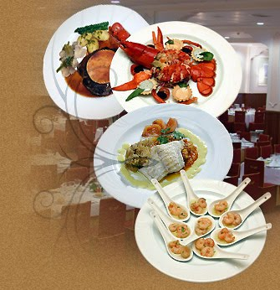
CARACTERISTICAS DEL SERVICIO
Considerado como un ambiente frío, un tanto gris.
Considerado un ambiente cálido
Catalogado como un clima seco
Considerada como una época romántica
Servicio

Slide 5
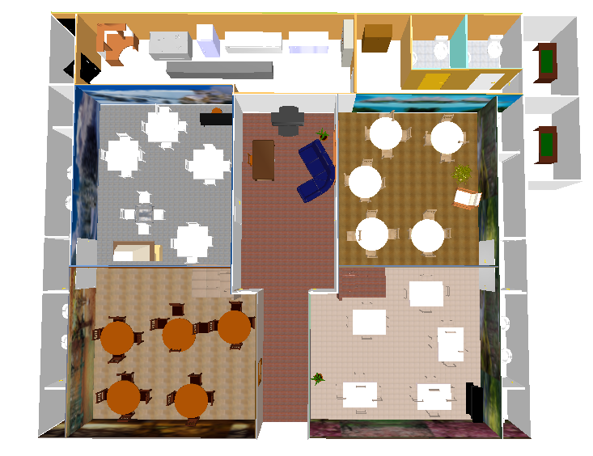
Vista aérea

Slide 6
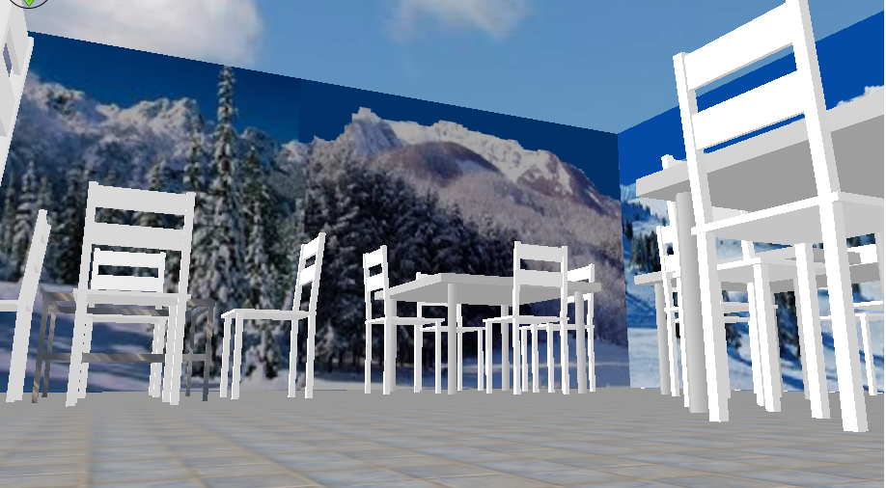
Invierno

Slide 7
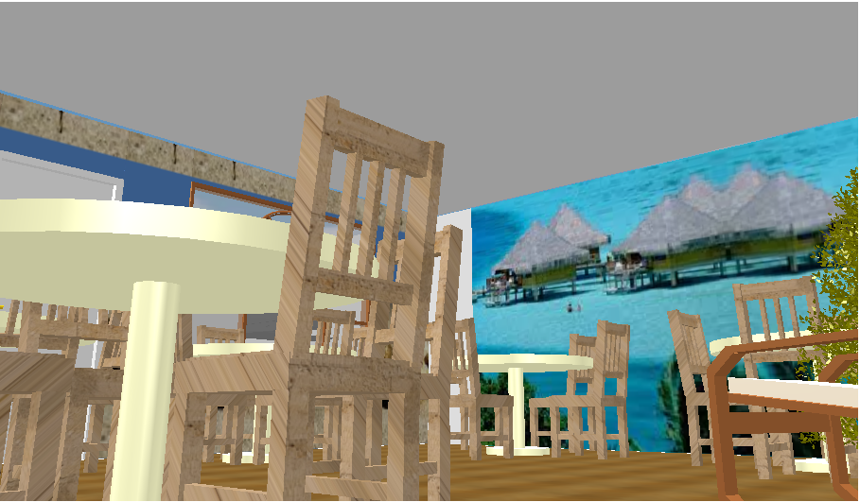
Verano

Slide 8
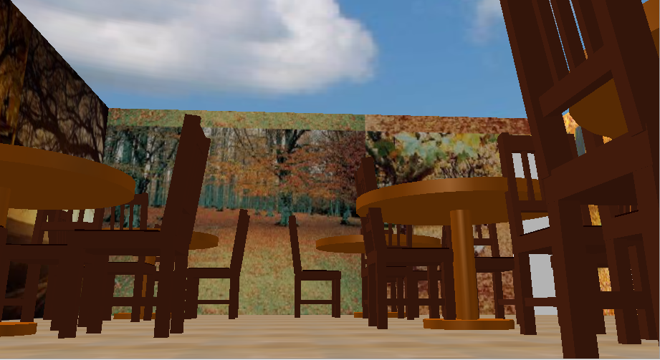

Otoño

Slide 9
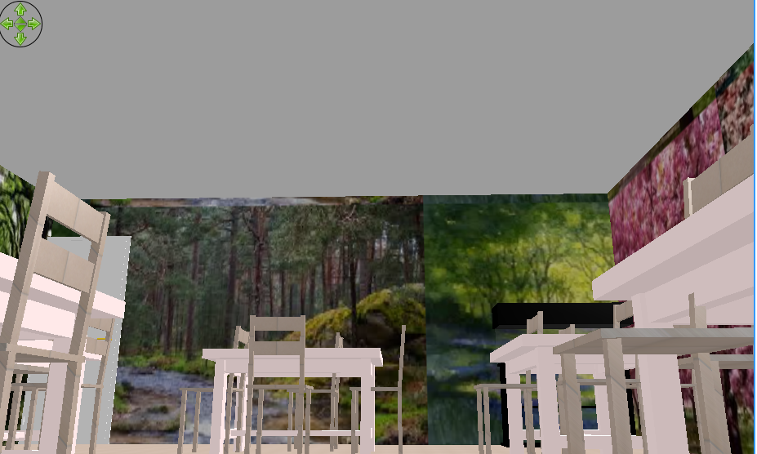
Primavera

Slide 10
OBJETIVOS
Ser reconocidos a nivel nacional e internacional
Ofrecer al consumidor una experiencia diferente
Crear fidelidad en el consumidor
Elaborar investigaciones de mercado
Realizar un estudio financiero
Dar a conocer la infraestructura y el diseño interior

Slide 11

ESTUDIO ORGANIZACIONAL

Slide 12

MISION
Ofrecer diferentes ambientes basado en las cuatro estaciones climáticas en un solo lugar, con una infraestructura y menús de acorde al tipo de estación, cumpliendo las exigencias de decorado, limpieza y preparación de alimentos para satisfacer los paladares de nuestros clientes de tal manera que se sientan identificados y vivan una experiencia inolvidable de calidad por medio de la utilización de ingredientes y materiales que no perjudiquen al cliente ni al medio ambiente concientizándonos con el medio que nos rodea para así ayudar al desarrollo social de la ciudad y del país.

Slide 13

VISION
Desarrollar el turismo de nuestro país a nivel nacional, mediante la expansión de una cadena de restaurantes en diferentes provincias del Ecuador, con certificación de calidad, mejorando día a día los establecimientos con el objetivo de brindarle comodidad, fomentando la cultura al consumidor y que nuestro establecimiento sea el más solicitado por el público.

Slide 14
SLOGAN
Lugar único, sensación única
VALORES
Calidad en el servicio
Ética y responsabilidad social
Innovación
Visión Global
Compromiso

Slide 15
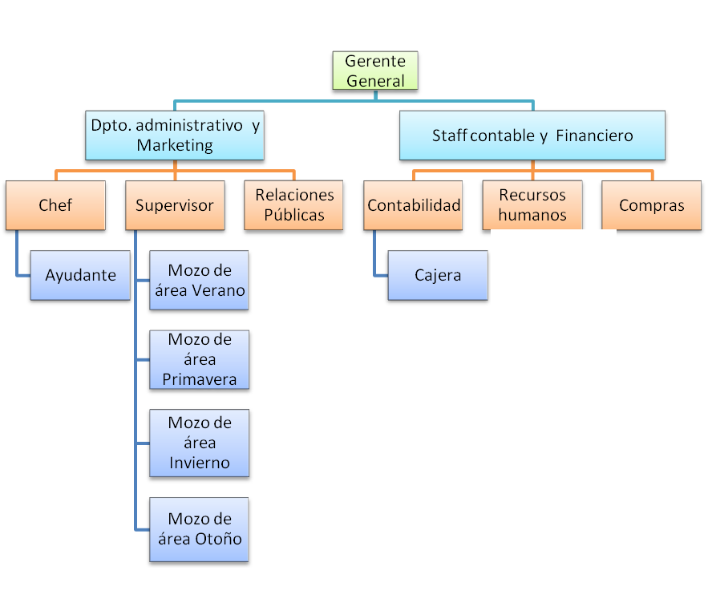
ORGANIGRAMA

Slide 16

FODA DEL PROYECTO
  Buena relación precio – cantidad
  Buena proyección laboral
  Diferenciación en el mercado
  Disponibilidad de tecnología
Oportunidades
  Ser un restaurante nuevo
  Dependerá de la venta de sus platos
Amenazas
  Consumidores novedosos
  Oportunidad de entrar en el mercado
  Resistencia de los clientes
  Competidores
  Requisitos legales
Debilidades
Fortalezas

Slide 17

Investigación de mercado

Slide 18
OBJETIVOS
Objetivos Específicos
Determinar el nivel de aceptación
Determinar el rango de edad (clientes potenciales)
Determinar los precios de aceptación
Conocer el menú de preferencia de los encuestados,
Determinar qué servicios adicionales
OBEJETIVOS GENERALES
Determinar si existe la necesidad de un restaurante temático en la ciudad de Machala
Determinar cuáles serían los precios de aceptación del público, sean estos para platos fuertes o para piqueos y bebidas

Slide 19
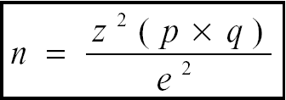

PLAN DE MUESTREO
Población Objetivo
  Nuestra población objetivo son las personas residentes en la ciudad de Machala en la zona urbana, mayores de 20 años económicamente activos
Definición de la muestra
  n= Tamaño de la muestra
  z= 1.96 (con nivel de confianza al 95%)
  p= 0.5 es la probabilidad de que el evento ocurra.
  (1-0.5)= 0.5 es el error permitido.
  e = 0.05

Slide 20
PRESENTACION E INTERPRETACIÓN DE RESULTADOS

Slide 21
PRESENTACION E INTERPRETACIÓN DE RESULTADOS

Slide 22

Plan de marketing

Slide 23
OBJETIVOS
Financieros
Marketing
Crecimiento del 10% de los ingresos.
Satisfacer los gastos
Logra una participación de mercado del 10%
Posicionarnos en la mente de los consumidores

Slide 24
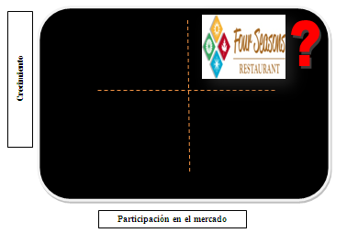
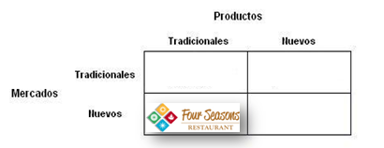
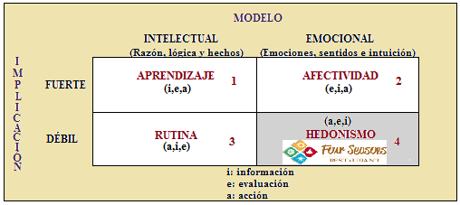
ANALISIS ESTRATEGICO

Slide 25

MERCADO META MACROSEGMENTACION - MICROSEGMENTACION
Entorno Demográfico
E. Económico
E. Ambiental
Tecnológico
Político Legal
Cultural
Cliente
Proveedor
Competidor

Slide 26
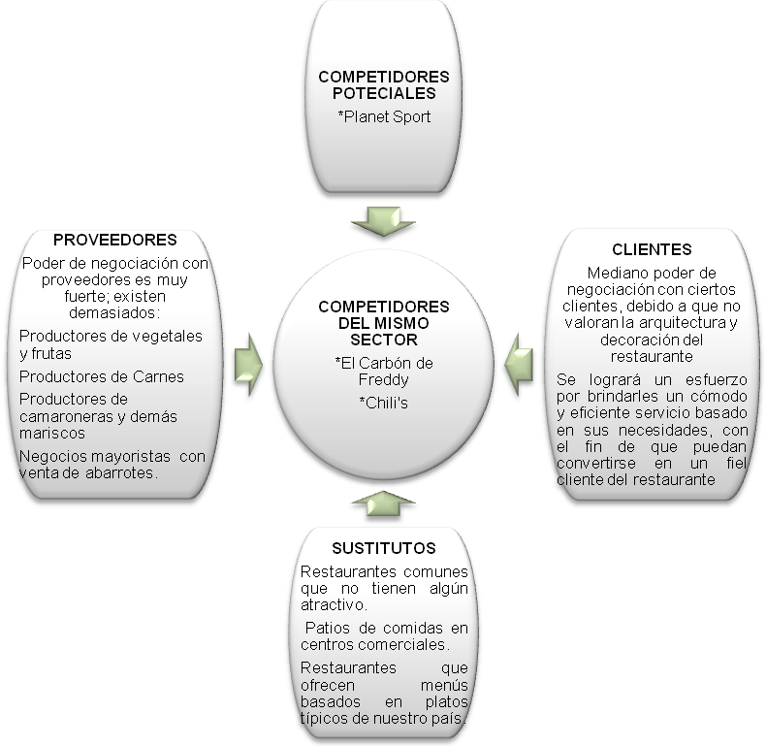

ANALISIS DE LA FUERZA DE PORTER

Slide 27

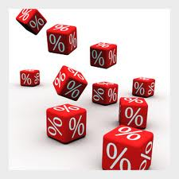
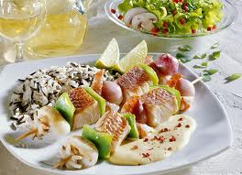

MARKETING MIX
PRECIO
PROMOCIÓN
PRODUCTO
PLAZA

Slide 28
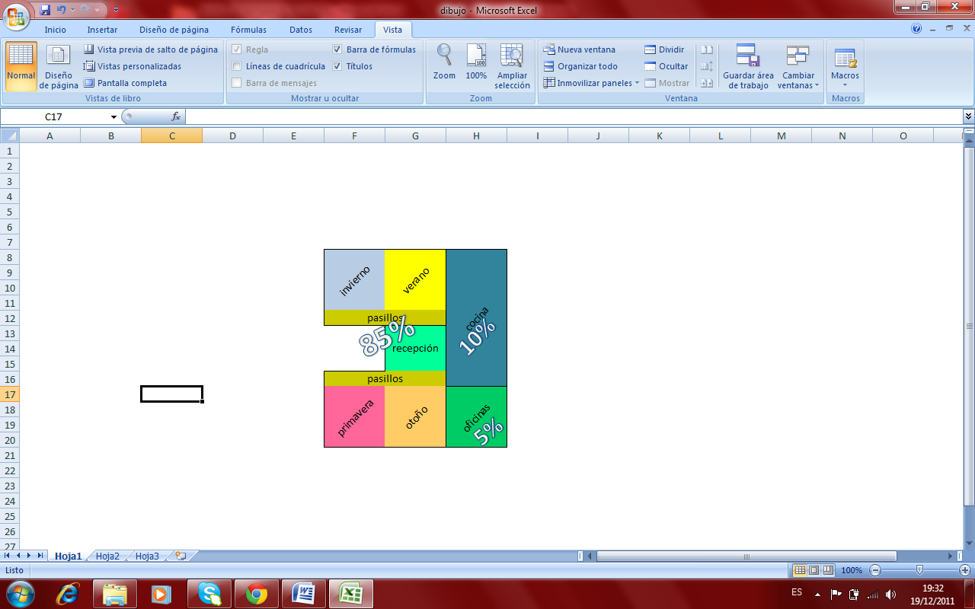
ESTUDIO TÉCNICO

Slide 29
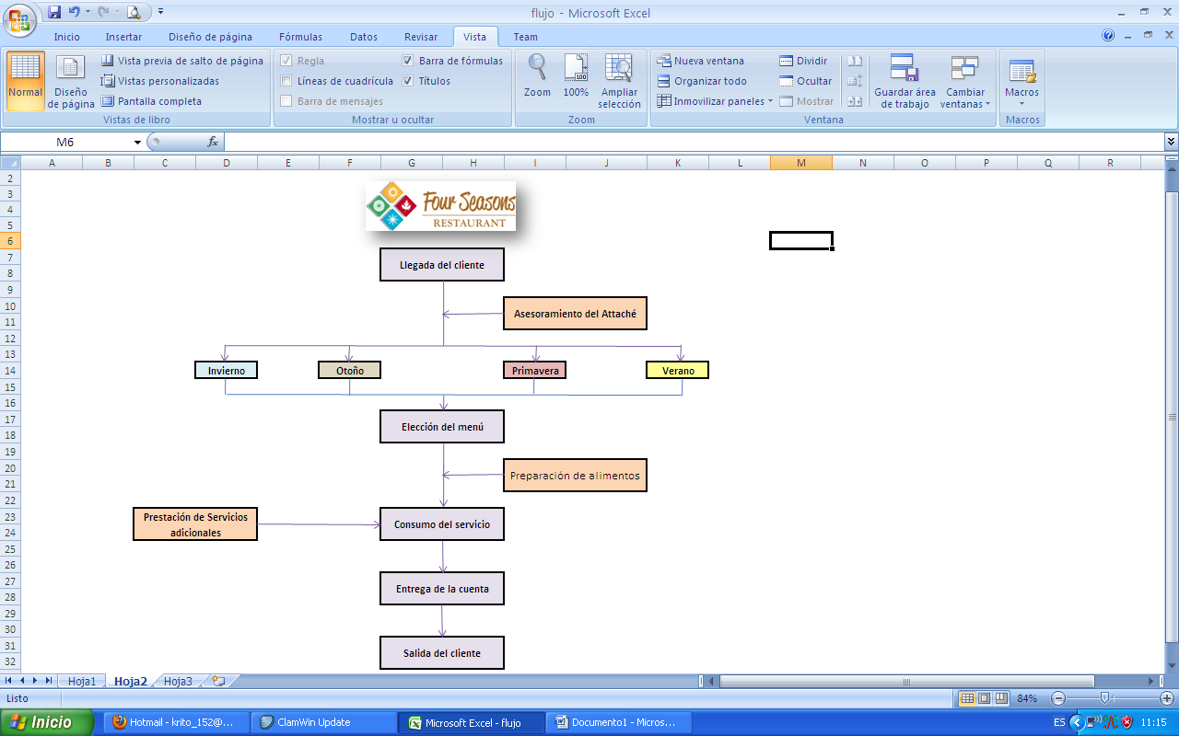
FLUJO DEL PROCESO DEL SERVICIO

Slide 30
ESTUDIO LOCALIZACIÓN
 |  | Zona 1 |  | Zona 2 |  | Zona 3
Factor | Peso | Calificación | Ponderación | Calificación | Ponderación | Calificación | Ponderación
Posibilidad de desprenderse de los desechos | 25% | 10 | 2,5 | 10 | 2,5 | 10 | 2,5
Disponibilidad y Costo de terreno | 25% | 9 | 2,25 | 7 | 1,75 | 5 | 1,25
Disponibilidad de agua, energía y otros suministros | 15% | 10 | 1,5 | 10 | 1,5 | 10 | 1,5
Ubicación del mercado | 20% | 9 | 1,8 | 9 | 1,8 | 8 | 1,6
Disponibilidad de Parqueo | 15% | 10 | 1,5 | 8 | 1,2 | 7 | 1,05
Totales | 100% |  | 9,55 |  | 8,75 |  | 7,9

Slide 31

ESTUDIO FINANCIERO

Slide 32

OBJETIVOS DEL ESTUDIO FINANCIERO
Viabilidad del proyecto
Capital de trabajo requerido
Monto de ingresos proyectados
Tasa Interna de Retorno (TIR)
Inversión en activos fijos

Slide 33
CAPITAL DE TRABAJO
INVERSIONES DE “FOUR SEASONS”
Inversiones
ACTIVOS FIJOS
CAPITAL DE TRABAJO
Utensilios e implementos
Equipos de oficina
Maquinarias y equipos
Vehículos
Mobiliarios
Método Económico
Máximo negativo
No son necesarios
ACTIVOS INTANGIBLES
Gastos de constitución NIC 28
$15.243,05
Capital de trabajo

Slide 34

FINANCIAMIENTO
Corporación Financiera Nacional
Tasa
10,05%
Pago
$32.482,56

Slide 35
ESTADO DE SITUACIÓN FINANCIERA INICIAL
Utensilios e implementos
Capital de trabajo
Activo Corriente
Activo fijo
Total Activos
$21.843,05
$59.363,34
$81.206,39
Equipos de oficina
Mobiliario
Maquinarias y equipos
Vehículos
Pasivos
Patrimonio
Pasivo + Patrimonio
$32.482,56
$48.723,84
$81.206,39
Préstamo
Estado de situación financiera

Slide 36
DEMANDA POTENCIAL
El Oro
600.659
> a 20 años
60%
Aporte
41%
P. urbana de Machala
93,97%
% de aceptación
96%

Slide 37

DEMANDA
1,72%

Slide 38

INGRESOS
P.V.P
$17,50
COSTOS VARIABLES
COSTO
$5,25

Slide 39

GASTOS FIJOS
S
P
D

Slide 40

ESTADO DE RESULTADO INTEGRAL
Viabilidad de un proyecto
Estructura
  Ingresos y egresos
  Gastos financieros
  Partición de trabajadores (15%)
  Impuesto a la renta (22%)
Estado de resultado integral

Slide 41

FLUJO DE CAJA
Ingresos y egresos afectos a impuestos
Gastos no desembolsables
Impuesto a la renta
Ajustes por gastos no desembolsables
Egresos no efectos a impuestos
Beneficios no afectos a impuestos
Flujo de caja
Del proyecto
Del inversionista

Slide 42
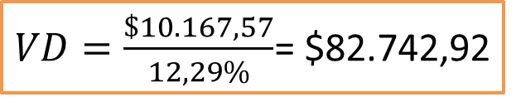
VALOR DE DESECHO
Método Contable
Método Comercial
Método Económico
al monto por el cual la empresa estaría dispuesta a vender el proyecto al final del periodo.
el valor de compra del activo menos la depreciación acumulada del activo
utiliza el valor de mercado estimado
Valor de Desecho de “Four Seasons”
$VD=\frac{\$10.167,57}{12,29\%}$= $82.742,92

Slide 43
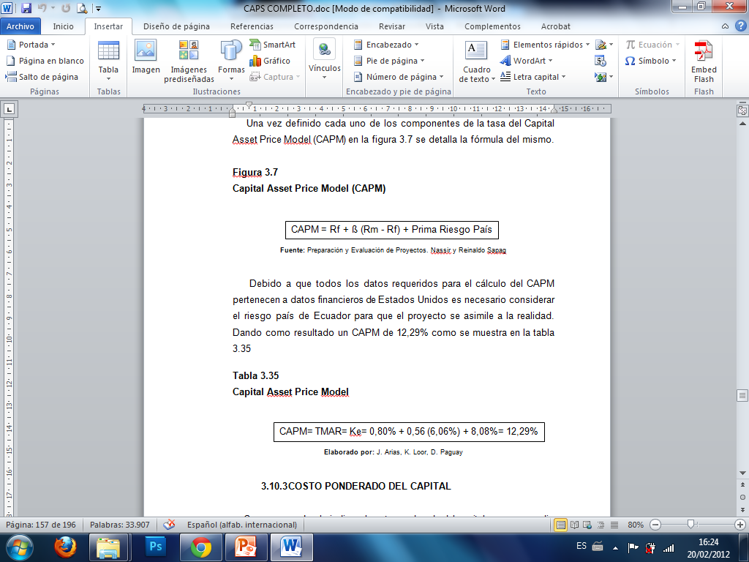



TASA DE DESCUENTO (ke)
CAPM= TMAR= Ke= 0,80% + 0,56 (6,06%) + 8,08%=12,29%
Beta desapalancado
0,37
Beta apalancado
0,56
Beta
Ecuación de Apalancamiento
Beta Apalancado de “Four Seasons”

Slide 44


COSTO PONDERADO DEL CAPITAL
Costo del préstamo
Kd
10,05%
D/A
40%
P/A
60%
Ke
12,29%
Pasivo/Activo
Patrimonio/Activo
Rentabilidad exigida
$$K_{o}=K_{d}\frac{D}{A}+K_{e}\frac{P}{A}$$
promedio de los costos relativos a cada uno de las fuentes de financiamiento que la empresa utiliza
Ko=10,05%*40%+12,29%*60%

Slide 45



CRITERIOS DE EVALUACIÓN DEL PROYECTO
    VALOR ACTUAL NETO (VAN)
    TASA INTERNA DE RETORNO (TIR)

Slide 46




RATIOS FINANCIEROS
Liquidez
Capacidad de pago a corto plazo
Solvencia
Riesgo de los acreedores.
Gestión
eficiencia al utilizar los recursos
Rentabilidad
Capacidad del activo para generar rentabilidad
Industria= 2,17
Industria= 4,13
Industria= 0,59
Industria= 0,40

Slide 47

PUNTO DE EQUILIBRIO
Ingresos totales
Costos totales
Punto de equilibrio operativo (PEO)
Punto de equilibrio financiero (PEF)

Slide 48





PUNTO DE EQUILIBRIO OPERATIVO y FINANCIERO: (PEO y PEF)
PEO
UNIDADES
DÓLARES
PEF
UNIDADES

Slide 49
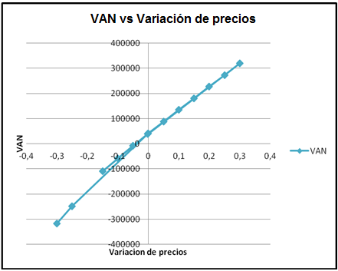
ANÁLISIS DE SENSIBILIDAD
      MODELO UNIDIMENSIONAL DE SENSIBILIZACIÓN DEL VAN
Se analiza cuanto puede variar el VAN con una variación de -30%, -25%, -20%, -15%, -10%, -5%, 30%, 25%, 20%, 15%, 10%, 5%.
Van vs Variación del precio

Slide 50
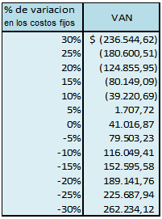
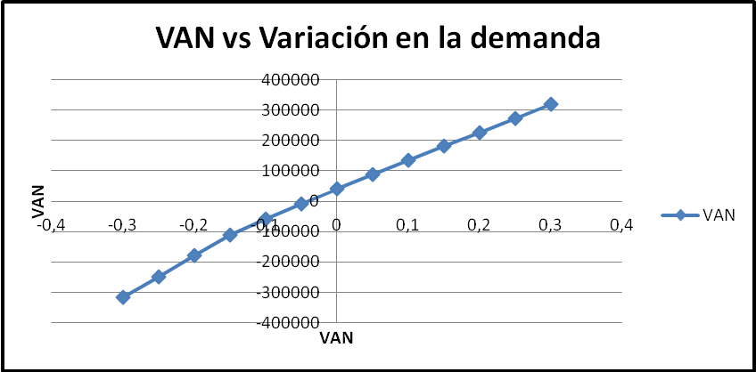
VAN vs VARIACIÓN DEL COSTO FIJO
VAN vs CANTIDAD DEMANDADA

Slide 51

CONCLUSIONES
existe un gran porcentaje de personas que estarían dispuestas a visitar el restaurante.
Atención y sabor influyen en la decisión de compra
TIR mayor a la rentabilidad exigida
Ganancias a partir del segundo año

Slide 52
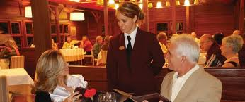
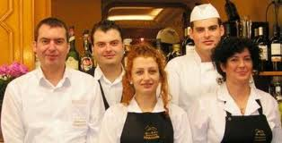
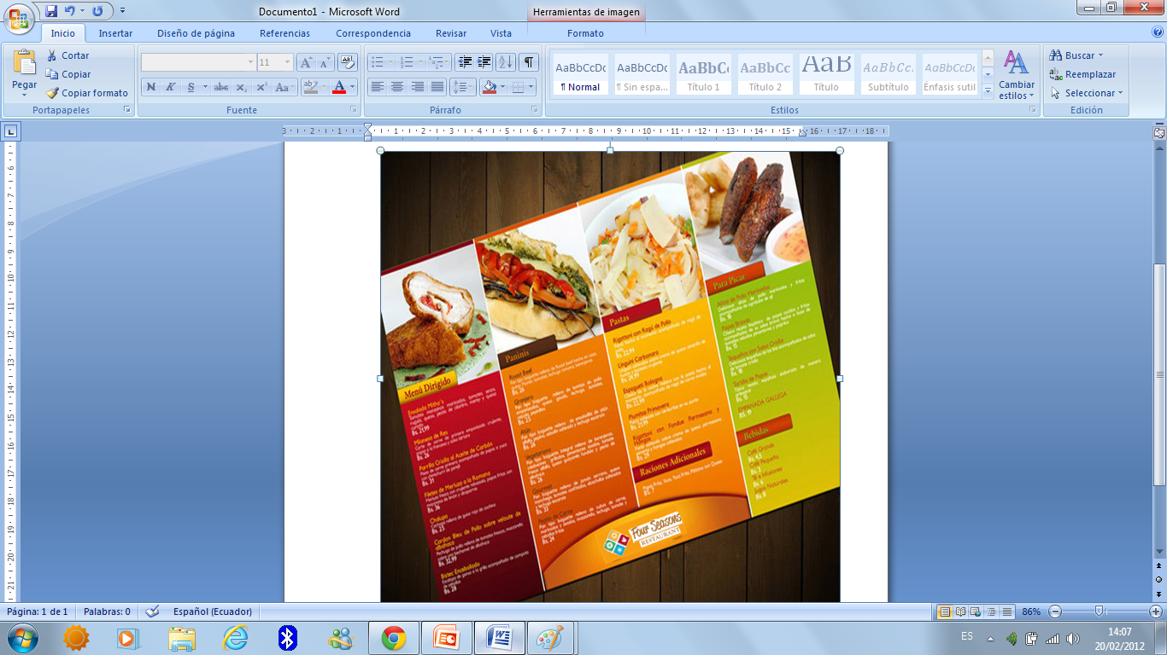
RECOMENDACIONES
Realizar actividades y adecuaciones
Mejorar la atención al cliente
Fidelizar a los clientes
Capacitar al personal y cuidar su imagen
Eficiencia y eficacia en el desempeño del servicio
Menú actualizado y variado
Evitar caer en la rutina

Slide 53
Gracias por su atención!

